Slide 1
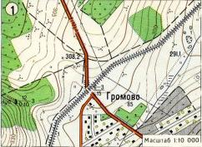

Масштаб
Практическая работа №1

Slide 2
Выполним задания по физической карте полушарий
Определите расстояние между Вашингтоном и Сан-Франциско
4 см х 1 000 км
= 4 000 км
Определите протяженность Африки по экватору
3,4 см х 1 000 км
= 3 400 км

Slide 3
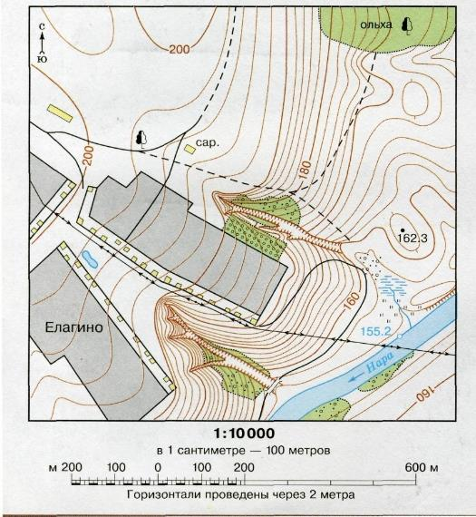

Выполним задания по плану местности в учебнике
Успеем ли мы пройти данный маршрут за
1 час при средней скорости 5 км/ч?
Успеем!!!
Длина маршрута:
(2,2 + 3,3 + 2,2 + 4) см =
11,7 см х 250 м = 2 925 м
- около 3 км
t (время) = s (путь) :
v (скорость) = 3 /5 ч

Slide 4
Выполним задания по физической карте России
Определите расстояние между Москвой и Краснодаром
6 см х 200 км
= 1 200 км
проверка
Определите приблизительно протяженность Кавказских гор с запада на восток
проверка
5 см х 200 км
= 1 000 км

Slide 5
Из точки А вы прошли направо 600 м, затем еще раз повернули направо и прошли 400 м. Начертите ваш маршрут с помощью масштаба в 1 см – 100 м
А
проверка

Slide 6

Из точки А вы прошли направо 600 м, затем еще раз повернули направо и прошли 400 м. Начертите ваш маршрут с помощью масштаба в 1 см – 100 м
А

Slide 7
Ученик изобразил на чертеже расстояние 500 м в масштабе 5 см. Определите, какой численный масштаб он выбрал для выполнения задания
НЕОБХОДИМО:
500 : 5 = 100.
Ответ: в 1 см 100м.
Ученик изобразил на чертеже расстояние 7м в масштабе в 1см : 700 см. чему равно это расстояние на чертеже
НЕОБХОДИМО:
7м перевести в см.
700 : 700 = 1
Ответ: в 1 см.

Slide 8
какой масштаб крупнее?
А) 1 : 20 000 или 1 : 70 000
Б) в 1 см – 1 км или в 1 см -7500м
Ответы:
А) 200м > 700м, т.к. чем меньше цифра, тем больше расстояние.
Б) 7500м переводим в км = 7,5 км,
1км > 7км 500м

